Slide 1

Mi Revista
Toda la actualidad en Tecnología, Gaming y Ciencia

Slide 2

Presentación
Mi Revista
Mi Revista es una página web de noticias de actualidad centrada en informar de toda las novedades del mundo de la tecnología, ciencia y gaming.

Slide 3
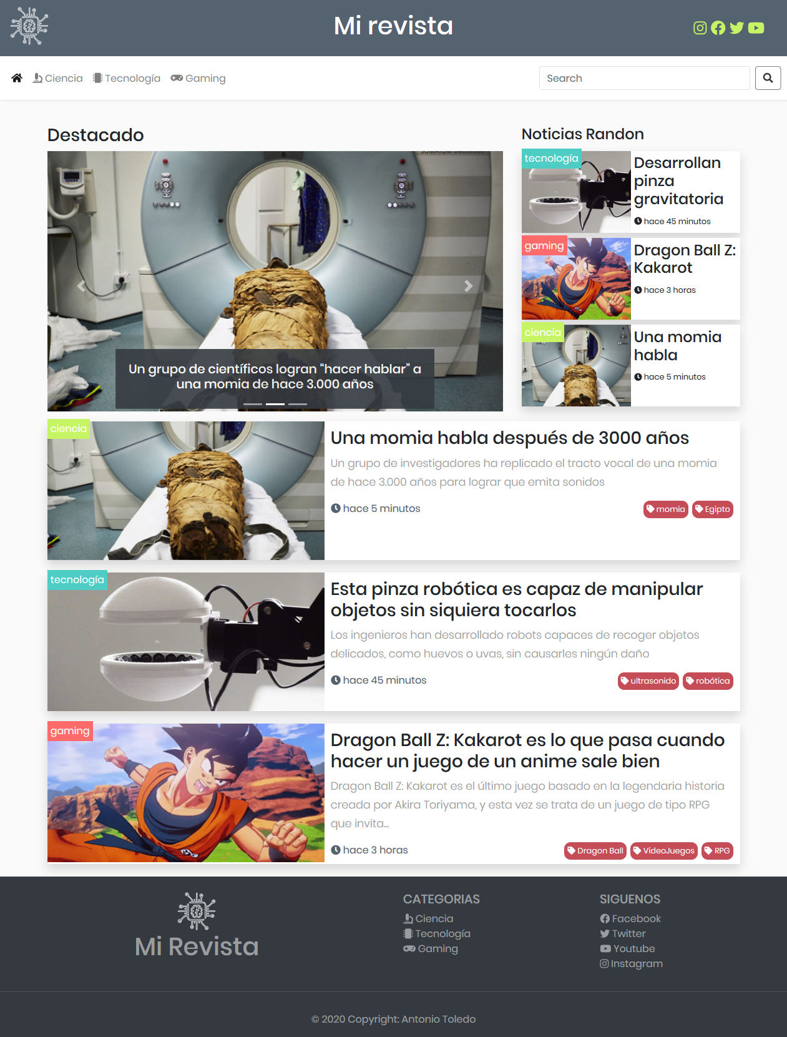
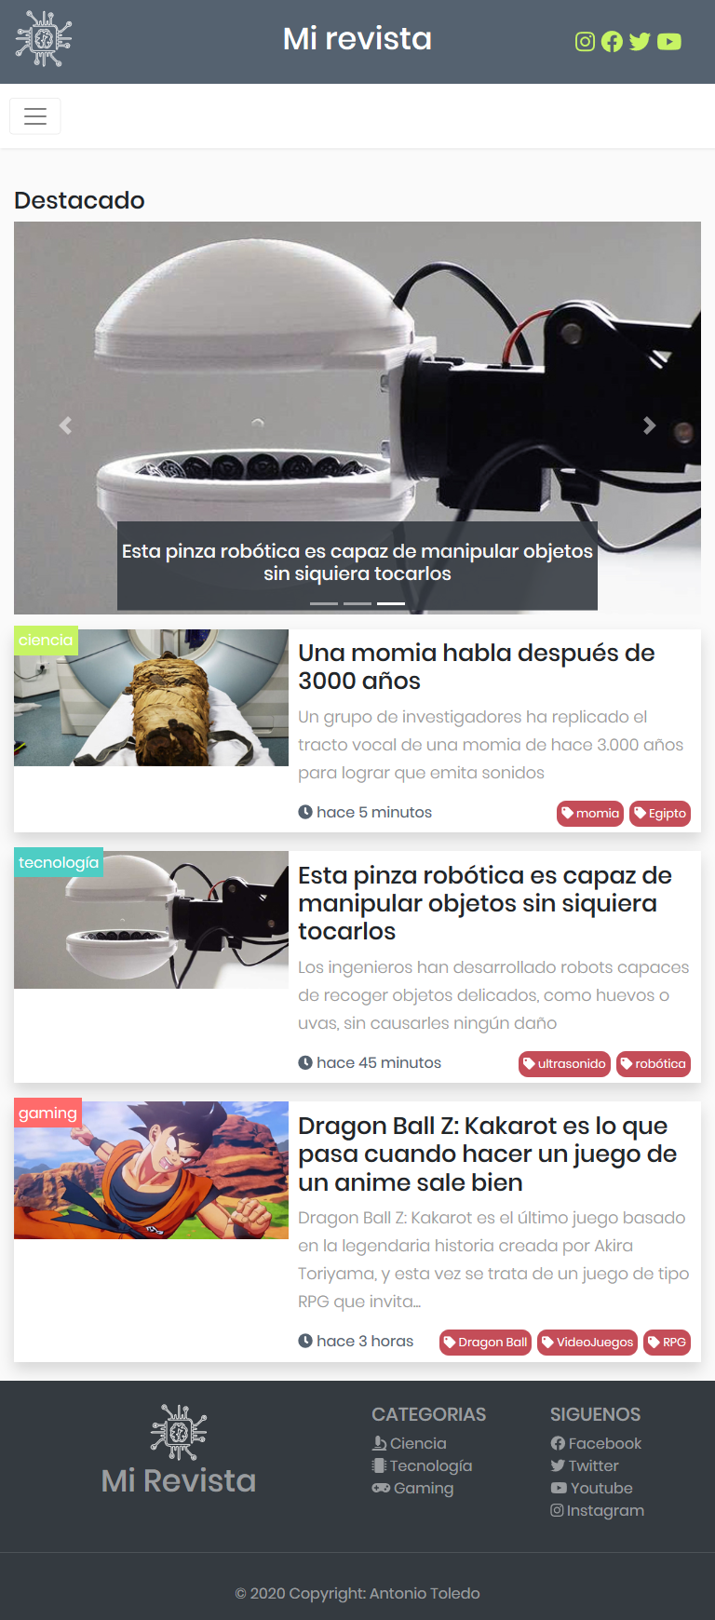
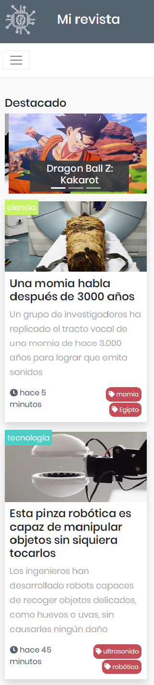
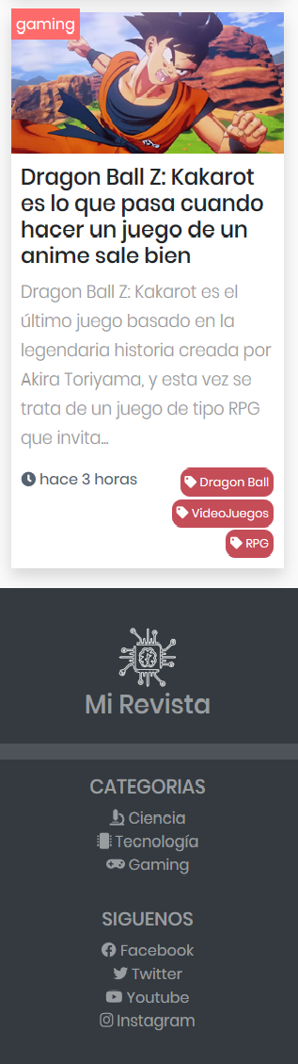
Responsive
Mi Revista
Pantallas grandes
Tablets
Smartphones

Slide 4
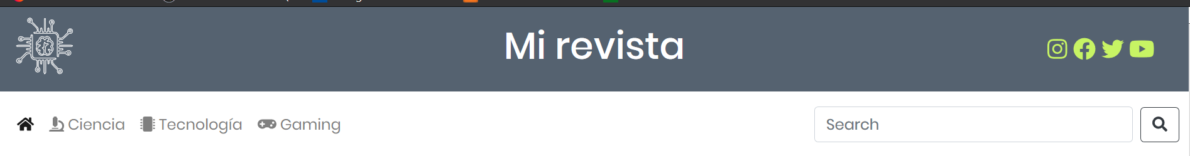
Componentes
Mi Revista
Header Pantallas grandes y tablet Vertical
Logo
Enlaces redes sociales
Titulo de la web
Menú de navegación
Buscador de noticias

Slide 5

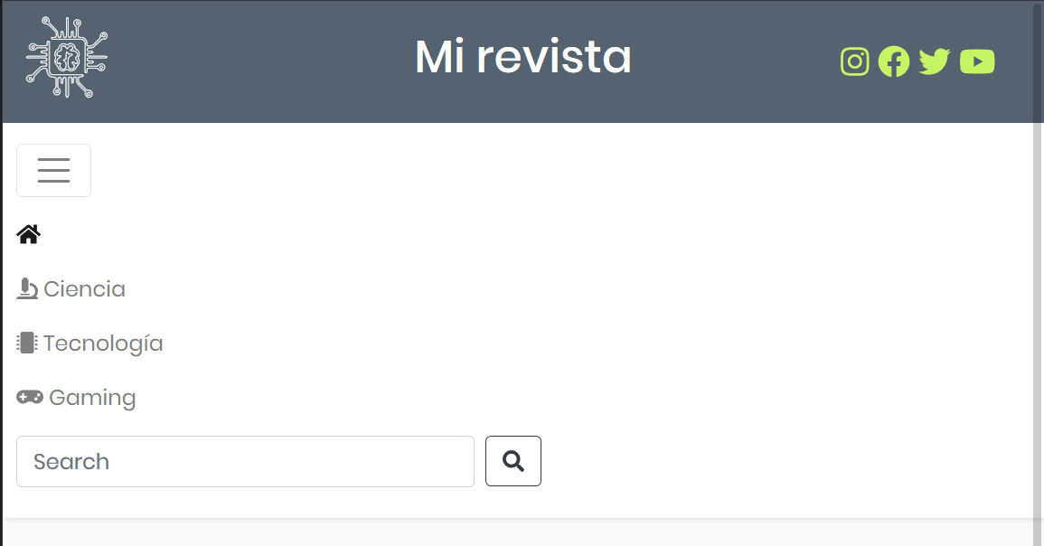
Componentes
Mi Revista
Header Tablet Horizontal
Botón menú responsive
Menú Navegación y buscador

Slide 6
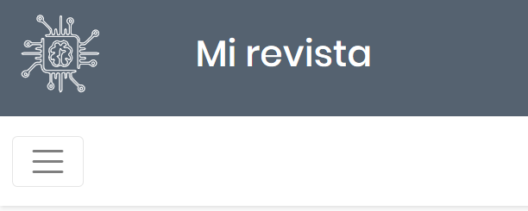
Componentes
Mi Revista
Header smartphone
Se elimina los iconos de las redes sociales

Slide 7
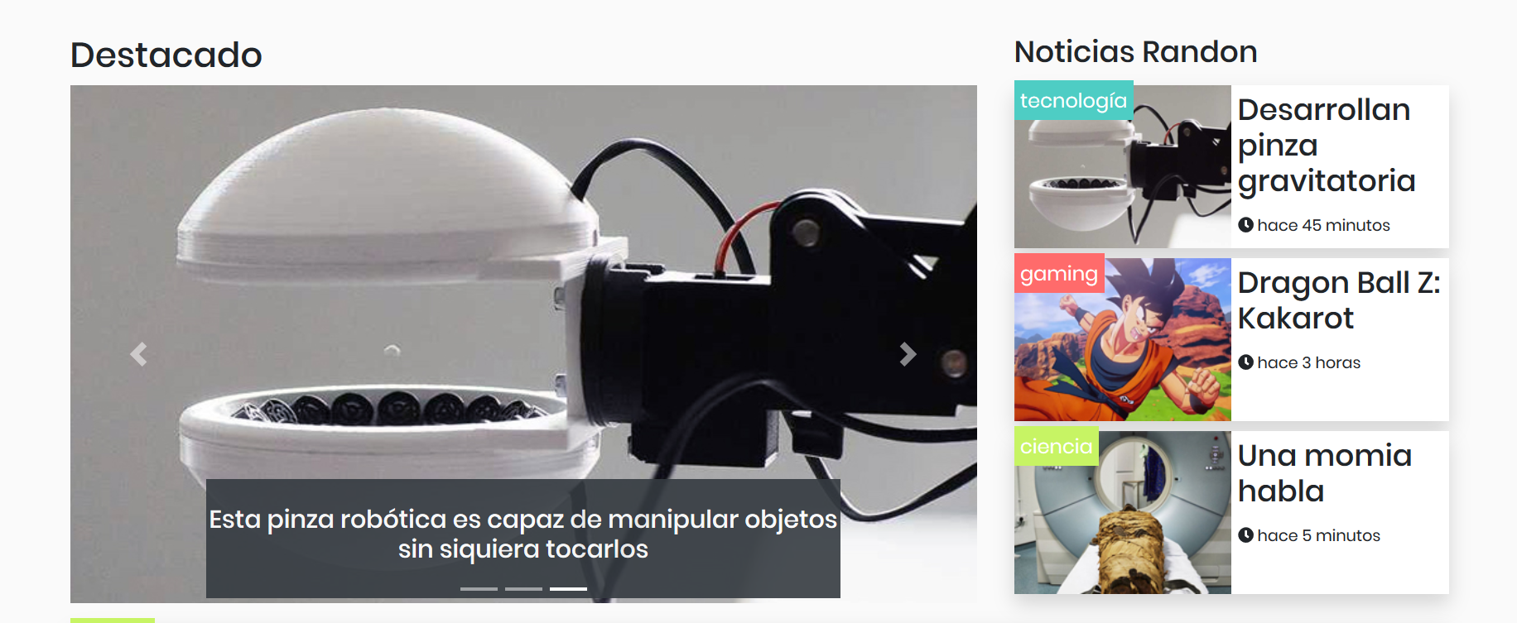
Componentes
Mi Revista
Artículos
Artículos aleatorios de la semana
Los artículos más relevantes del día

Slide 8
Componentes
Mi Revista
Artículos
Artículos aleatorios de la semana
Los artículos más relevantes del día
Nombre categoría del artículo

Slide 9
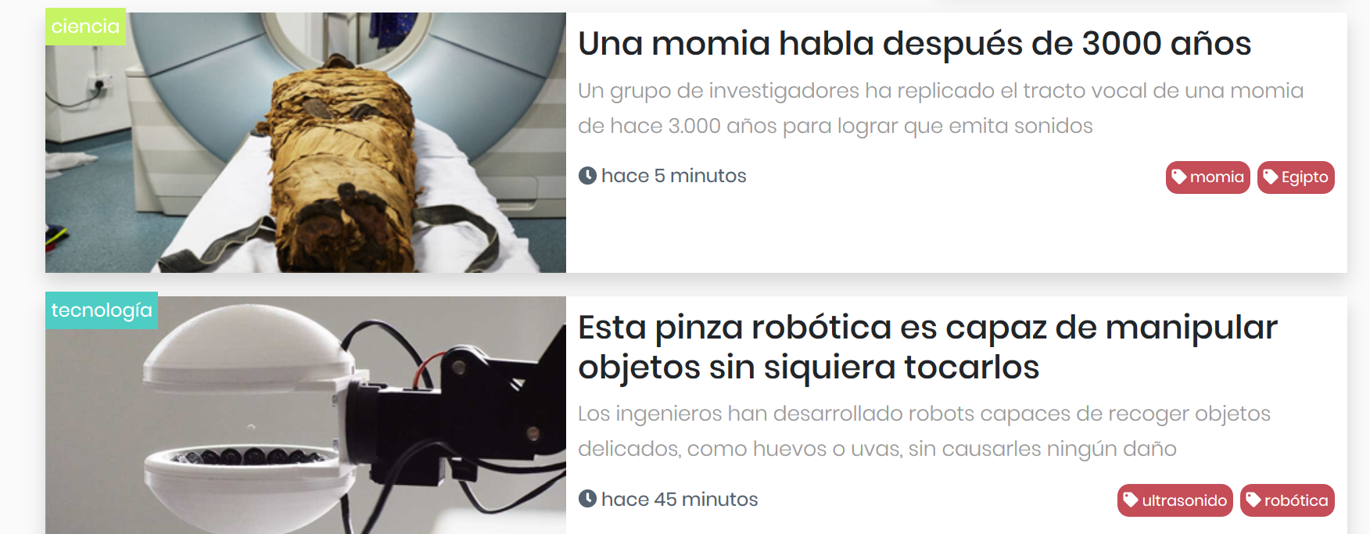
Componentes
Mi Revista
Artículos
Nombre categoría del artículo
Titular artículo
Tag artículo
Tiempo que hace que se publicó el artículo

Slide 10
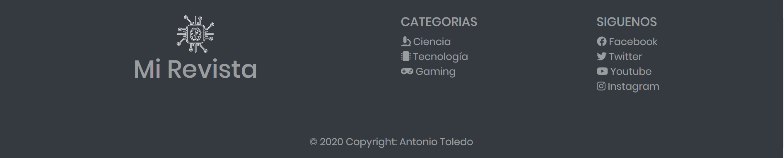
Componentes
Mi Revista
Footer
Icono y nombre página
Categorías página
Enlaces a redes sociales

Slide 11
Componentes
Mi Revista
Demo
Demostración
GitHub
https://github.com/ajti1989/miRevista

